Slide 1

Conexão Bluetooth usando delphi
Prof.: Maicon Pires
Eletrô Mococa
ETEC João B. de Lima Figueiredo

Slide 2
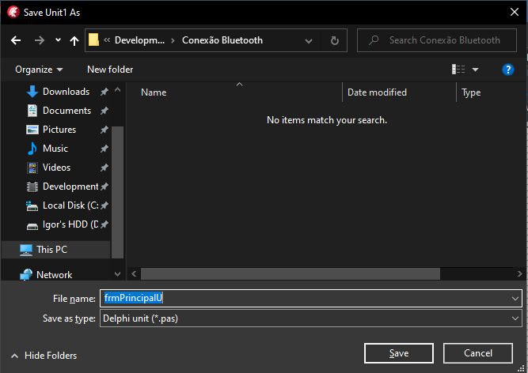
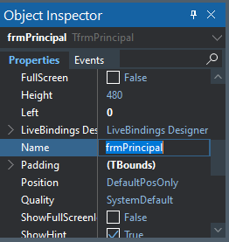
Montagem do Formulário – Unit pricipal
Salve a unit principal do projeto como: frmPrincipalU
Altere as seguintes propriedades do formulário da unit:
Name: frmPrincipal
Text: Controle

Slide 3
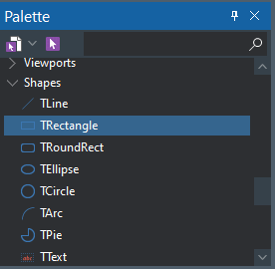
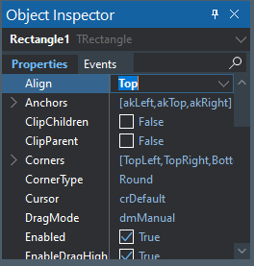
Montagem do Formulário – Unit pricipal
Adicione um TRectangle da aba Shapes
Altere as seguintes propriedades do TRectangle:
Align: Top
Fill -> Color: #FFFFBA06

Slide 4
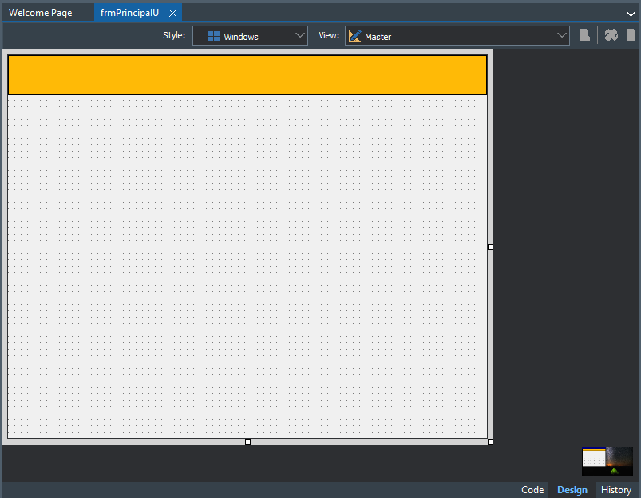
Montagem do Formulário – Unit pricipal

Slide 5
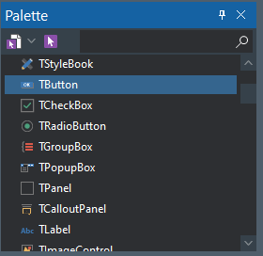
Montagem do Formulário – Unit pricipal
Adicione da aba Standard um componente TButton e um componente TLabel
Na janela Structure clique em ambos os componentes novos e os arraste para dentro do componente Rectangle1 criado anteriormente

Slide 6
Montagem do Formulário – Unit pricipal
Clique no componente Label1 e o configure conforme abaixo:
Align: Center
Text: Controle Bluetooth
TextSettings -> Font -> Size: 20
TextSettings -> Font -> Style -> fsBold: True
TextSettings -> WordWrap: False
Margins -> Left: -45
No componente Button1 configure conforme abaixo:
Align: Left
Text:
StyleLookup: detailstoolbuttonbordered
Name: btnMenu

Slide 7
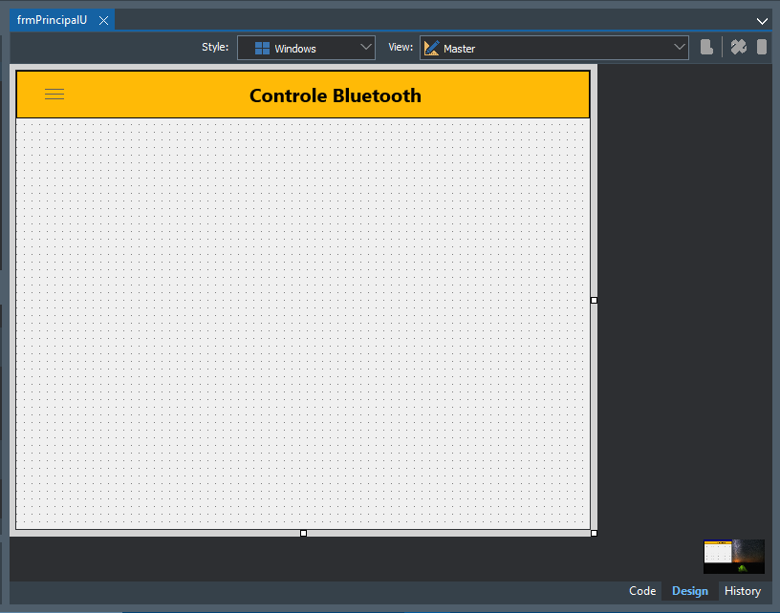
Montagem do Formulário – Unit pricipal

Slide 8
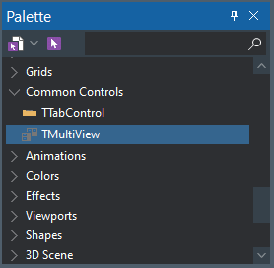
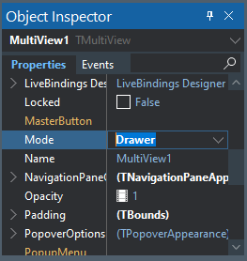
Montagem do Formulário – Unit pricipal
Adicione um componente TMultiView da aba Common Controls
Configure o MultiView1 conforme abaixo:
Mode: Drawer
MasterButton: btnMenu

Slide 9
Montagem do Formulário – Unit pricipal

Slide 10
Montagem do Formulário – Unit pricipal
Dando dois cliques no MultiView1 na janela Structure ele abrirá o MultiView para edição e adição de componentes

Slide 11
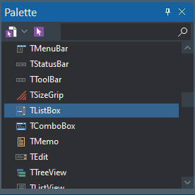
Montagem do Formulário – Unit pricipal
Adicione um componente TListBox da aba Standard dentro do MultiView1
Configure o ListBox1 conforme abaixo:
Align: Client
StyleLookup:
transparentlistboxstyle

Slide 12
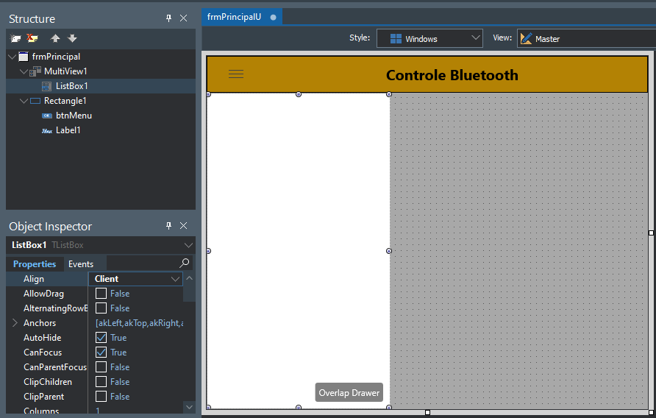
Montagem do Formulário – Unit pricipal
Ele irá sobrepor o MultiView por completo por estar alinhado como Cliente

Slide 13
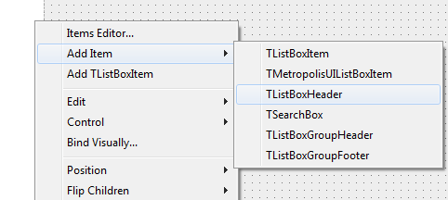
Montagem do Formulário – Unit pricipal
Dentro do ListBox1 clique com o botão direito do mouse, pare em cima da opção Add Item e ao lado clique no tipo de componente que deseja adicionar ao ListBox

Slide 14
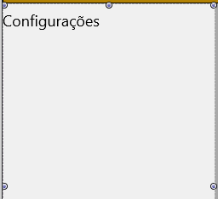
Montagem do Formulário – Unit pricipal
Adicione um TListBoxHeader ao ListBox1
Dentro do TListBoxHeader1 adicione um TLabel e configure da seguinte maneira:
Align: Client
Text: Configurações
TextSettings -> Font -> Size: 18

Slide 15
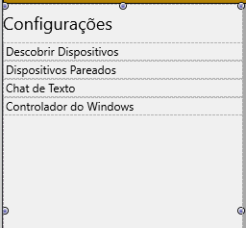
Montagem do Formulário – Unit pricipal
Ainda dentro do ListBox1 adicione quatro componentes TListBoxItem e os configure da seguinte maneira:
TListBoxItem1
Text: Descobrir Dispositivos
TListBoxItem2
Text: Dispositivos Pareados
TListBoxItem3
Text: Chat de Texto
TListBoxItem4
Text: Controlador do Windows

Slide 16
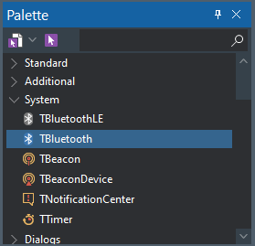
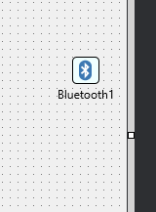
Montagem do Formulário – Unit pricipal
Insira dentro do formulário um componente TBluetooth da aba System
Clique no componente Bluetooth1 e configure-o da seguinte forma:
Enabled: True

Slide 17
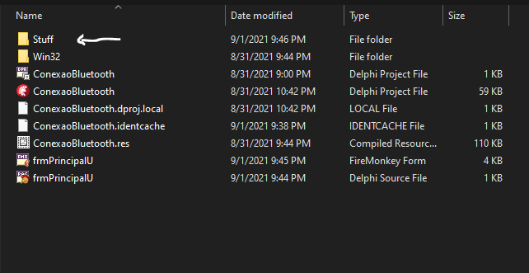
Montagem do Formulário – Unit pricipal
Dentro da pasta do projeto, crie uma pasta chamada Stuff, nela colocaremos arquivos de imagem e outros que usaremos no programa.

Slide 18
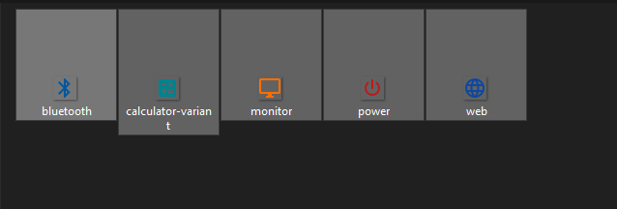
Montagem do Formulário – Unit pricipal
Copie os icones disponibilizados para download dentro da pasta Stuff que acabamos de criar

Slide 19
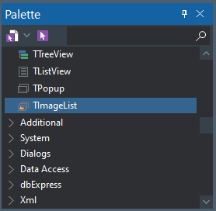
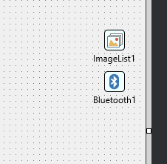
Montagem do Formulário – Unit pricipal
Adicione um componente TImageList da aba Standard para o formulário

Slide 20
Montagem do Formulário – Unit pricipal
Adicione os icones que salvamos dentro da pasta Stuff para o ImageList1, siga o exemplo abaixo para fazer:

Slide 21
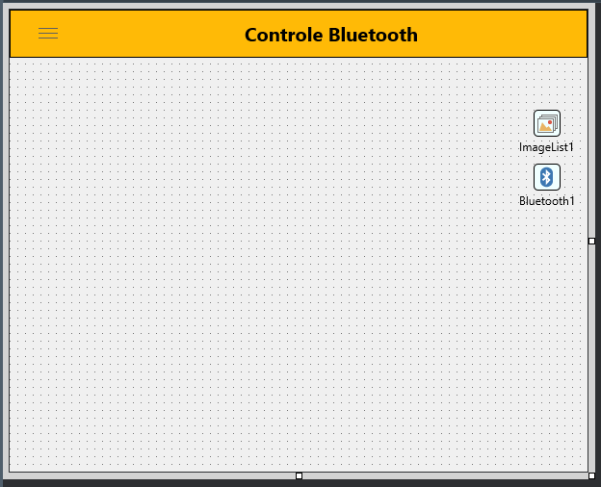
Montagem do Formulário – Unit pricipal

Slide 22
Montagem do Formulário – Unit chat
Adicione um novo formulário ao projeto, com o nome frmChatU
Configure o formulário como abaixo:
Name: frmChat

Slide 23
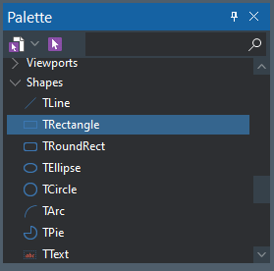
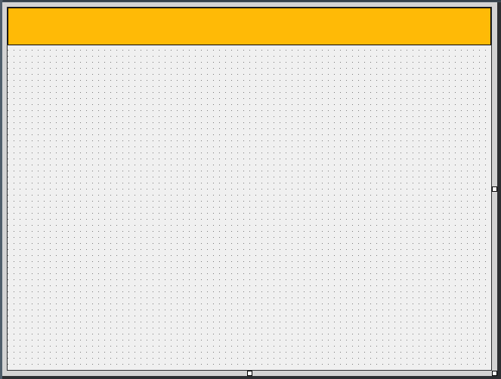
Montagem do Formulário – Unit chat
Adicione da aba Standard um componente TRectangle
Configure o componente Rectangle1 da seguinte forma:
Fill -> Color: #FFFFBA06

Slide 24
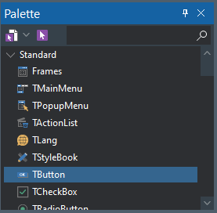
Montagem do Formulário – Unit chat
Da aba Standard adicione dois componentes TButton e um componente TLabel ao formulário
Mova esses 3 componentes para dentro do componente Rectangle usando a janela Structure

Slide 25
Montagem do Formulário – Unit chat
Configure o componente Button1 conforme abaixo:
Align: Left
StyleLookup: priortoolbutton
Configure o componente Button2 conforme abaixo:
Align: Right
StyleLookup: trashtoolbutton
Configure o componente Label1 conforme abaixo:
Align: Center
Text: Eletrô – Chat
TextSetting -> WordWrap: False
TextSettings -> Font -> Size: 20

Slide 26
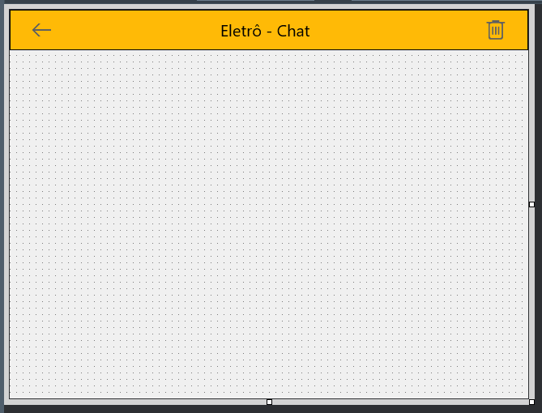
Montagem do Formulário – Unit chat

Slide 27
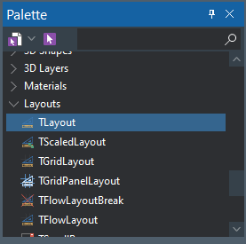
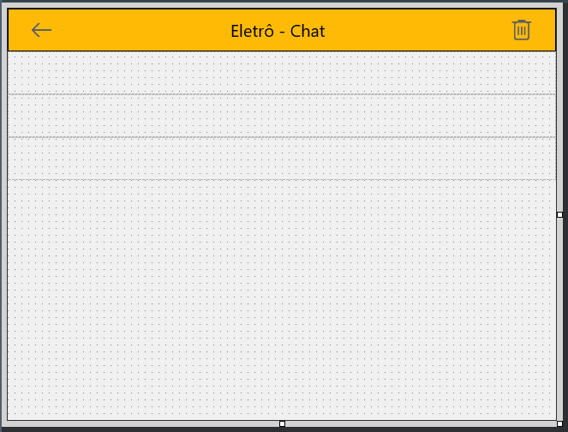
Montagem do Formulário – Unit chat
Da aba Layouts adicione 3 componentes TLayout no formulário
Configure os 3 Layout’s com as configurações:
Align: Top

Slide 28
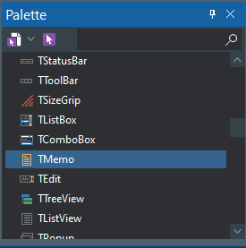
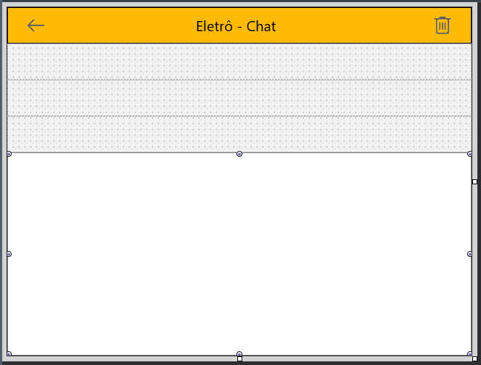
Montagem do Formulário – Unit chat
Adicione um componente TMemo da aba Standard
Configure o componente Memo1 como indicado abaixo:
Align: Client
Name: memHistorico

Slide 29
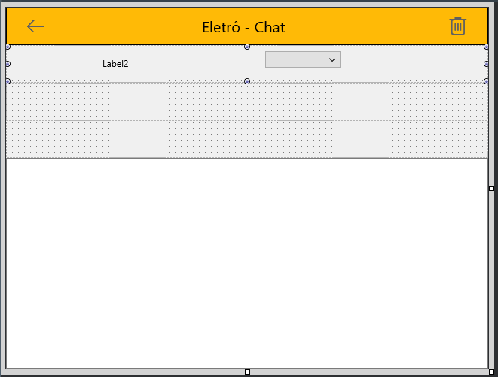
Montagem do Formulário – Unit chat
Dentro do primeiro Layout de cima para baixo adicione um componente TLabel da aba Standard e um componente TComboBox da mesma aba

Slide 30
Montagem do Formulário – Unit chat
Configure o componente Label1 da seguinte forma:
Align: Left
Text: Dispositivo
Configure o componente ComboBox1 da seguinte forma:
Align: Client
Margins -> Right: 5
Margins -> Top: 10
Name: cbDispositivo

Slide 31
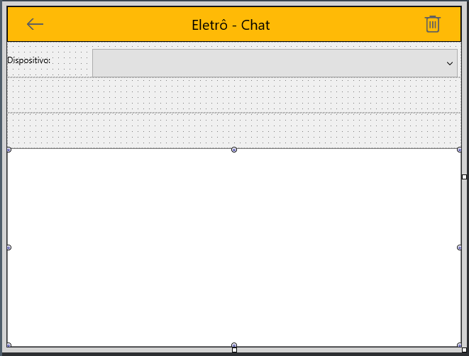
Montagem do Formulário – Unit chat

Slide 32
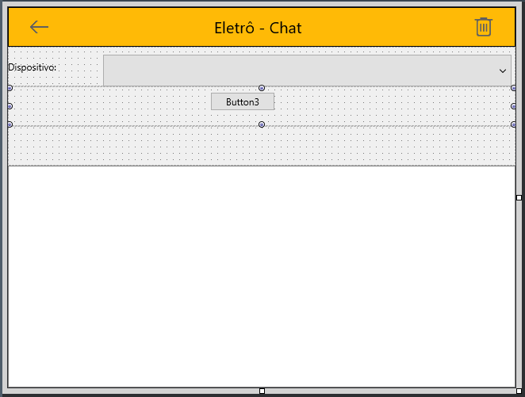
Montagem do Formulário – Unit chat
Dentro do segundo Layout de cima para baixo adicione um componente TButton da aba Standard

Slide 33
Montagem do Formulário – Unit chat
Configure o componente Button3 da seguinte forma:
Align: Client
Margins -> Top: 2
Margins -> Bottom: 2
Margins -> Left: 8
Margins -> Right: 8
Name: btnServidor
Text: Iniciar Servidor

Slide 34
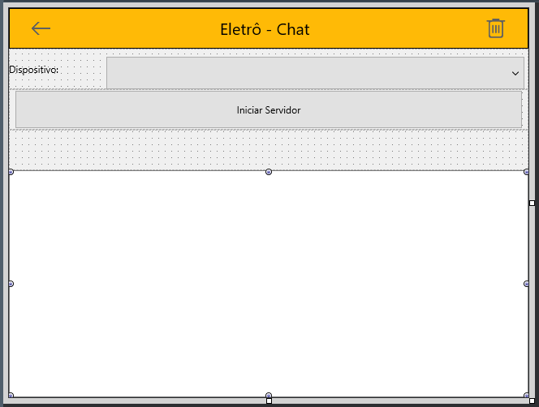
Montagem do Formulário – Unit chat

Slide 35
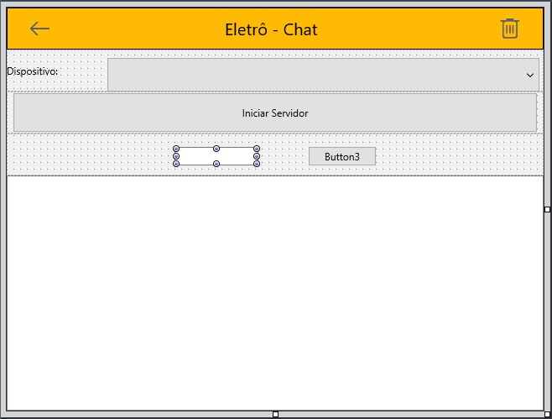
Montagem do Formulário – Unit chat
Dentro do terceiro Layout de cima para baixo adicione um componente TButton da aba Standard e um componente TEdit da mesma aba

Slide 36
Montagem do Formulário – Unit chat
Configure o componente Button3 da seguinte forma:
Align: Right
Name: btnEnviar
StyleLookup: nexttoolbutton
Configure o componente Edit1 da seguinte forma:
Align: Client
Name: edtTexto
Margins -> Left: 5
Margins -> Right: 5
Margins -> Top: 10
TextPrompt: Enviar Texto

Slide 37
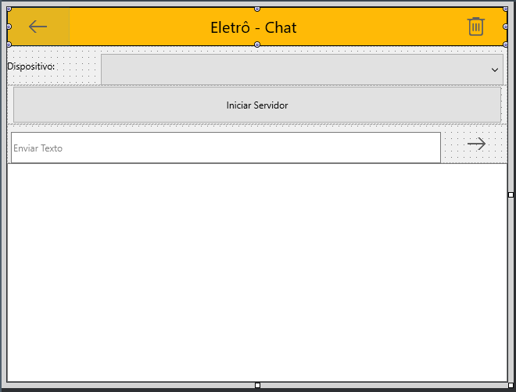
Montagem do Formulário – Unit chat

Slide 38
Montagem do Formulário – Unit descoberta
Adicione um novo formulário ao projeto, com o nome frmDescobertaU
Configure o formulário como abaixo:
Name: frmDescoberta

Slide 39
Montagem do Formulário – Unit descoberta
Adicione da aba Standard um componente TRectangle
Configure o componente Rectangle1 da seguinte forma:
Align: Top
Fill -> Color: #FFFFBA06

Slide 40
Montagem do Formulário – Unit descoberta
Da aba Standard adicione dois componentes TButton e um componente TLabel ao formulário
Mova esses 3 componentes para dentro do componente Rectangle usando a janela Structure

Slide 41
Montagem do Formulário – Unit descoberta
Configure o componente Button1 conforme abaixo:
Align: Left
StyleLookup: priortoolbutton
Configure o componente Button2 conforme abaixo:
Align: Right
StyleLookup: refreshtoolbutton
Configure o componente Label1 conforme abaixo:
Align: Center
Text: Descobrir Dispositivos
TextSettings -> WordWrap: False
TextSettings -> Font -> Size: 20

Slide 42
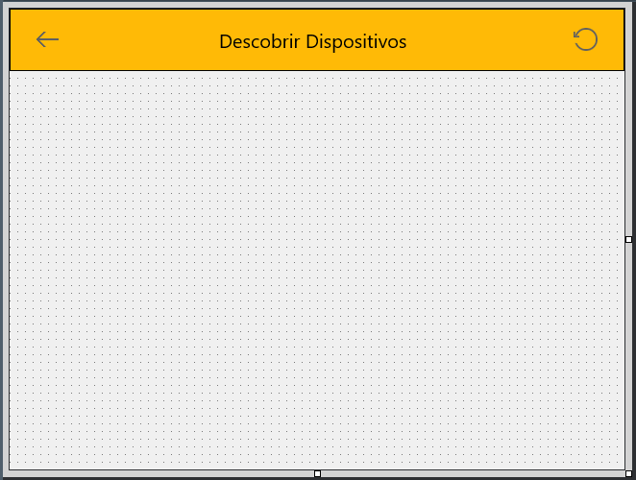
Montagem do Formulário – Unit descoberta

Slide 43
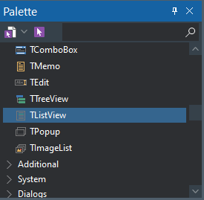
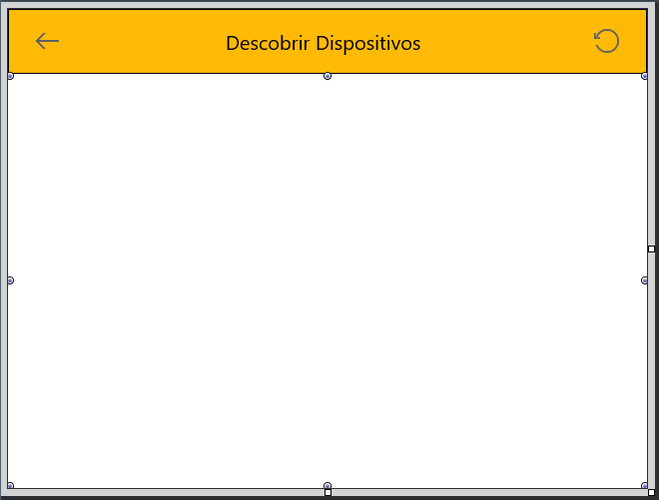
Montagem do Formulário – Unit descoberta
Da aba Standard adicione um componente do tipo TListView ao formulário
Configure o componente ListView1 da seguinte forma:
Align: Client
Name: lstDispositivos

Slide 44

Montagem do Formulário – Unit descoberta
Para terminar de configurar o lstDispositivos precisamos adicionar o ImageList que criamos no formulário principal ao ListView que criamos no formulário de descoberta.
Para isso declaramos o nome do formulário principal dentro de um bloco uses abaixo de implementation do código do formulário descoberta.

Slide 45
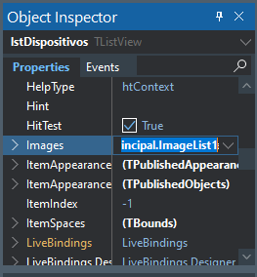
Montagem do Formulário – Unit descoberta
Agora na janela Object Inspector do componente lstDispositivos procure pela propriedade Images e selecione a opção frmPrincipal.ImageList1, com isso a lista poderá agora usar os icones que adicionamos nela anteriormente

Slide 46
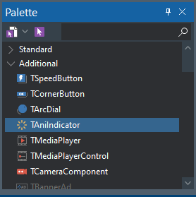
Montagem do Formulário – Unit descoberta
Adicione no formulário um componente TAnilIndicator localizado na aba Additional, esse componente fara a animação de loading do formulário
Configure o AnilIndicator1, da seguinte forma:
Align: Center

Slide 47
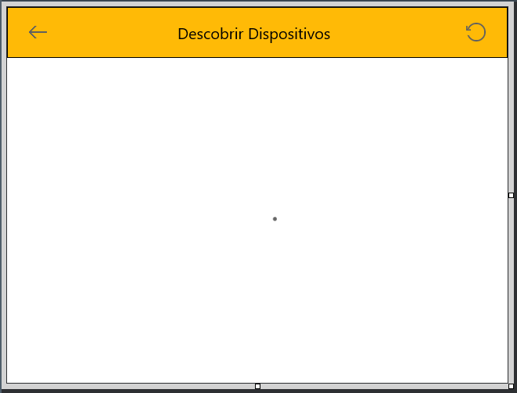
Montagem do Formulário – Unit descoberta

Slide 48
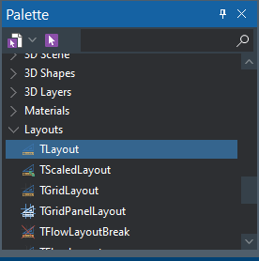
Montagem do Formulário – Unit descoberta
Da aba Layouts selecione um componente TLayout e adicione-o ao formulário
Coloque o componente Layout1 como filho do formulário principal e não dentro de outro componente

Slide 49
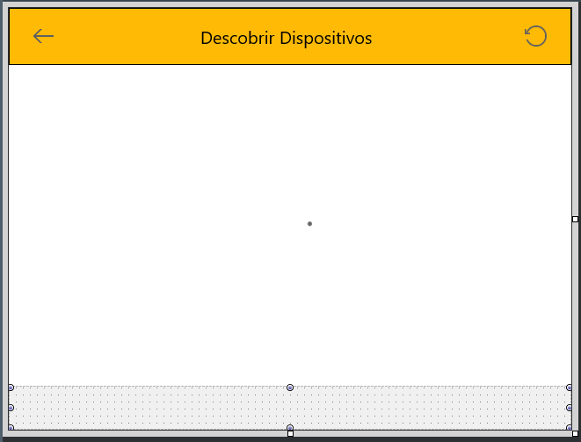
Montagem do Formulário – Unit descoberta
Após isso configure o Layout1 da maneira a seguir:
Align: Bottom

Slide 50
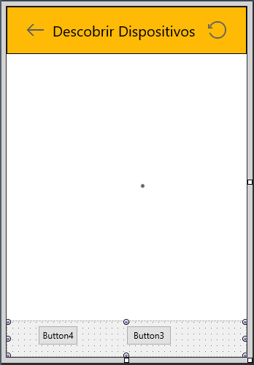
Montagem do Formulário – Unit descoberta
Da aba Standard adicione dois componentes TButton ao componente Layout1

Slide 51
Montagem do Formulário – Unit descoberta
Alinhe os botões com o mesmo tamanho e alinhados com o mesmo espaço, após isso configure ambos com a propriedade Align: Scale
Configure também no Button4:
Name: btnParear
Text: Parear Dispositivos
Configure também no Button3:
Name: btnVisivel
Text: Ficar Visível

Slide 52
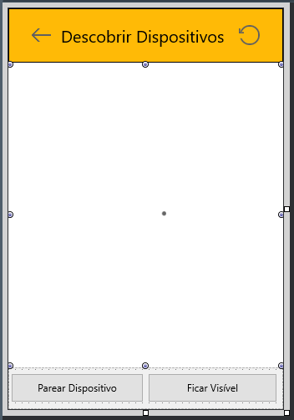
Montagem do Formulário – Unit descoberta

Slide 53
Montagem do Formulário – Unit pareados
Adicione um novo formulário ao projeto, com o nome frmPareadosU
Configure o formulário como abaixo:
Name: frmPareados

Slide 54
Montagem do Formulário – Unit pareados
Nesse formulário faremos um pouco diferente, a base dele é praticamente igual a do formulário descoberta, por isso iremos copier alguns elementos
Copiando alguns elementos teremos somente o trabalho de alterar algumas propriedades dos componentes, facilitando assim um pouco do nosso trabalho

Slide 55
Montagem do Formulário – Unit pareados
No formulário descoberta, usando a janela Structure selecione e copie todos os componenetes menos o AnilIndicator1

Slide 56
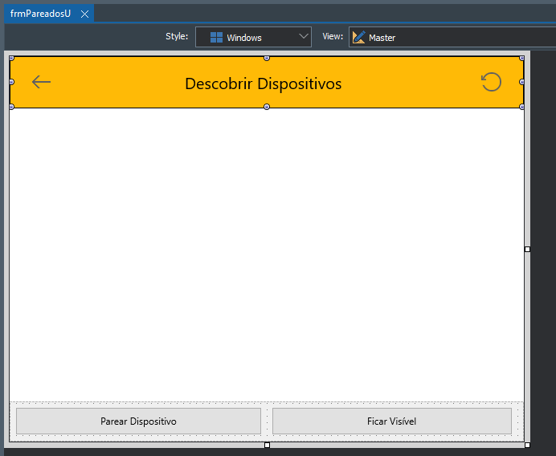
Montagem do Formulário – Unit pareados
Agora cole os componentes no formulário frmPareados

Slide 57
Montagem do Formulário – Unit pareados
Altere o componente Label1 onde a propriedade Text está “Descobrir Dispositivos” e coloque “Dispositivos Pareados”
Altere o componente btnParear dentro de Layout1 como a seguir:
Name: btnServicos
Text: Serviços
Altere o componente btnVisivel dentro de Layout1 como a seguir:
Name: btnDesparear
Text: Desparear

Slide 58
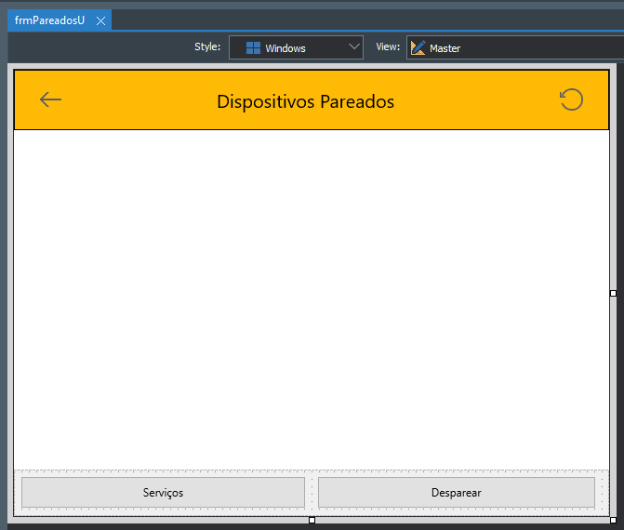
Montagem do Formulário – Unit pareados
Pronto! Já temos um novo formulário em poucos passos, mais facil do que tirar doce da boca de criança, :O

Slide 59
Montagem do Formulário – Unit servicos
Adicione um novo formulário ao projeto, com o nome frmServicosU
Configure o formulário como abaixo:
Name: frmServicos

Slide 60
Montagem do Formulário – Unit servicos
Nesse formulário faremos a mesma coisa do anterior, apenas mudaremos algumas propriedades dos componentes e já teremos um formulário pronto.
Copie todos os componentes do formulário descoberta
Cole os componentes no formulário que criamos

Slide 61
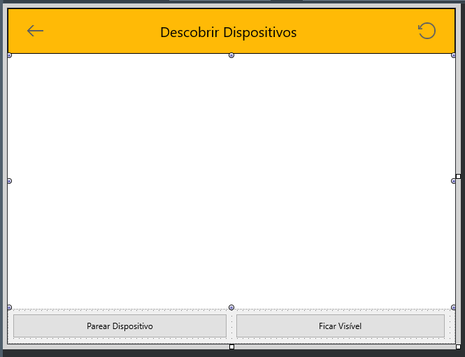
Montagem do Formulário – Unit servicos
Teremos exatamente o mesmo conteúdo do formulário descoberta no novo formulário servicos

Slide 62
Montagem do Formulário – Unit servicos
Altere os componentes como a seguir:
Label1
Text: Serviços
TextSetting -> WordWrap: False
lstDispositivos
Name: lstServicos
btnVisivel
Align: Center
Name: btnConectar
Text: Conectar
Delete o componente btnParear

Slide 63
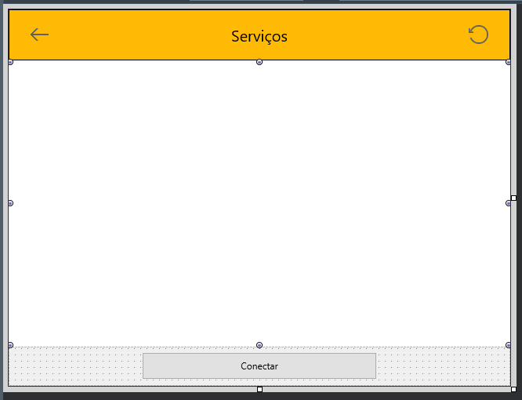
Montagem do Formulário – Unit servicos

Slide 64
Montagem do Formulário – Unit servicos
Para terminar de deixar a unit pronta precisamos declarar uma variável que será usada para guardar o dispositivo do qual queremos os serviços
Essa variável será do tipo TBluetoothDevice, conseguimos essa classe na unit System.Bluetooth
Portanto declare a unit abaixo da clausula uses

Slide 65

Montagem do Formulário – Unit servicos
Essa variável deverá ser pública para podermos acessá-la e modificá-la a partir de outras units, por tanto abaixo da clausula Public da classe TfrmServicos declarada na interface declare a variável abaixo:

Slide 66
Montagem do Formulário – Unit windows
Adicione um novo formulário ao projeto, com o nome frmWindowsU
Configure o formulário como abaixo:
Name: frmWindows

Slide 67
Montagem do Formulário – Unit windows
Adicione da aba Standard um componente TRectangle
Configure o componente Rectangle1 da seguinte forma:
Align: Top
Fill -> Color: #FFFFBA06

Slide 68
Montagem do Formulário – Unit windows
Da aba Standard adicione dois componentes TButton e um componente TLabel ao formulário
Mova esses 3 componentes para dentro do componente Rectangle1 usando a janela Structure

Slide 69
Montagem do Formulário – Unit windows
Configure o componente Button1 conforme abaixo:
Align: Left
StyleLookup: priortoolbutton
Configure o componente Button2 conforme abaixo:
Align: Right
StyleLookup: playtoolbutton
Configure o componente Label1 conforme abaixo:
Align: Center
AutoSize: True
Text: Controlador Windows
TextSettings -> Font -> Size: 20
TextSetting -> WordWrap: False

Slide 70
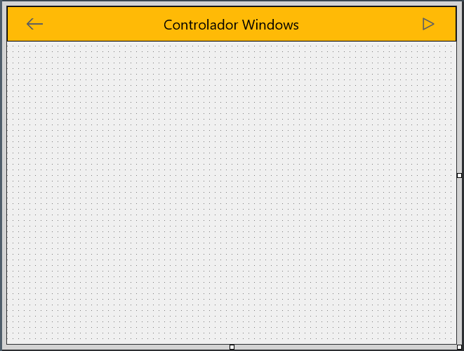
Montagem do Formulário – Unit windows

Slide 71


Montagem do Formulário – Unit windows
Adicione um componente TLayout da aba Layouts ao formulário

Slide 72


Montagem do Formulário – Unit windows
Adicione um componente TComboBox e um TLabel da aba Standard ao Layout1

Slide 73
Montagem do Formulário – Unit windows
Configure os componentes da seguinte forma:
Label2
Align: Left
Text: “Dispositivo:” (Sem aspas)
ComboBox1
Align: Client
Margins -> Right: 5
Margins -> Top: 10
Name: cbDispositivo

Slide 74

Montagem do Formulário – Unit windows

Slide 75

Montagem do Formulário – Unit windows
Adicione da aba Standard um componente TMemo ao formulário
Configure as propriedades do Memo1:
Align: Top
Name: memHistorico
Height: 150

Slide 76

Montagem do Formulário – Unit windows

Slide 77


Montagem do Formulário – Unit windows
Adicione da aba Layouts um componente TGridPanelLayout ao formulário
Configure o GridPanelLayout1 como a seguir:
Align: Client

Slide 78

Montagem do Formulário – Unit windows
Adicione 4 componentes TButton ao GridPanelLayout1 e configure todos com as propriedades a seguir:
Align: Client
Margins -> Top: 5
Margins -> Right: 5
Margins -> Left:5
Margins -> Bottom:5

Slide 79

Montagem do Formulário – Unit windows
Button3
Name: btnNavegar
Text: Navegar
Button4
Name: btnMonitor
Text: Monitor Off
Button5
Name: btnCalculadora
Text: Calculadora
Button6
Name: btnPC
Text: Desligar PC

Slide 80

Montagem do Formulário – Unit windows
Nesse formulário também precisaremos de acesso ao ImageList do formulário principal, para isso precisamos declarer o formulário como utilizavel
Para isso declare um bloco uses abaixo do inicio do implementation e então declare a unit principal do projeto, no caso frmPrincipalU

Slide 81
Montagem do Formulário – Unit windows
Com isso podemos acessar os icones para customizar os botões dentro do componente GridPanelLayout1
Agora dentro de todos os botões defina a proprieade Images como frmPrincipal.ImageList1

Slide 82

Montagem do Formulário – Unit windows
Precisamos então definir qual icone do ImageList será usada em cada botão
btnNavegar
ImageIndex:3
btnMonitor
ImageIndex:2
btnCalculadora
ImageIndex:4
btnPC
ImageIndex:0

Slide 83

Montagem do Formulário – Unit windows

Slide 84
Programação do Formulário – Unit principal
Deixe o MultiView1 aberto para podermos programar a chamada dos formulários

Slide 85

Programação do Formulário – Unit principal
Na clausula uses após o início da interface, declare os formulários que criamos até agora no projeto

Slide 86

Programação do Formulário – Unit principal
Configure o evento OnClick do ListBoxItem1 para fazer a chamada do formulário de descoberta de dispositivos
Dentro da função gerada faça a chamada do formulário usando o método Show

Slide 87

Programação do Formulário – Unit principal
Configure o evento OnClick do ListBoxItem2 para fazer a chamada do formulário de dispositivos pareados
Dentro da função gerada faça a chamada do formulário usando o método Show

Slide 88

Programação do Formulário – Unit principal
Configure o evento OnClick do ListBoxItem3 para fazer a chamada do formulário de chat
Dentro da função gerada faça a chamada do formulário usando o método Show
Obs: Está dando erro por conta do editor, não há nada errado

Slide 89

Programação do Formulário – Unit principal
Configure o evento OnClick do ListBoxItem4 para fazer a chamada do formulário que controla funções do windows
Dentro da função gerada faça a chamada do formulário usando o método Show

Slide 90

Programação do Formulário – Unit principal
No componente Bluetooth1 crie a função OnDiscoverableEnd usando os Events do Object Inspector, após adicione o Código abaixo

Slide 91
Programação do Formulário – Unit principal
No componente Bluetooth1 crie a função OnDiscoveryEnd usando os Events do Object Inspector, após adicione o Código abaixo
Para programar a função nos é necessário declarar a unit que contem uma classe que utilizaremos, para tanto, declare na clausula uses:

Slide 92

Programação do Formulário – Unit principal
Após declarar a unit precisamos também declarar uma variável do tipo TListViewItem que usaremos para criar cada item de device descoberto no ListView lstDispositivos

Slide 93

Programação do Formulário – Unit principal
Com tudo isso feito dentro da função é só fazer a programação como segue:

Slide 94

Programação do Formulário – Unit descoberta
Crie o evento OnClick do botão btnVisivel, nele faremos a programação para deixar nosso dispositivo visível a outros devices

Slide 95


Programação do Formulário – Unit descoberta
Faremos a programação da função OnClick do botão Button2, esse botão nós usamos para descobrir dispositivos que estão visíveis

Slide 96

Programação do Formulário – Unit descoberta
Na função OnClick do Button1 iremos apenas fechar o formulário, para isso chame a função Close

Slide 97
Programação do Formulário – Unit descoberta
No evento OnClick do botão btnParear faremos a programação para parear com o device da lista que estiver selecionado, para isso precisaremos usar uma classe que está na unit System.Bluetooth
Declare a unit abaixo da clausula uses do código do formulário:

Slide 98
Programação do Formulário – Unit descoberta e servicos
Para a programação do pareamento do device já é necessário também chamar a função que lista os servicos, pois, logo após parear o device o formulário de serviços já será mostrado
Portanto na unit frmServicosU crie o evento OnClick do Button2(O botão com o ícone de atualizar) pois é lá que a função será chamada, no momento apenas crie um comentário na função para não apaga-la e salve o formulário

Slide 99
Programação do Formulário – Unit descoberta e servicos

Slide 100

Programação do Formulário – Unit descoberta
Voltando a unit frmDescobertaU declare uma variável do tipo TBluetoothDevice que receberá o dispositivo no qual estamos tentando parear com, abaixo da clausula var:

Slide 101

Programação do Formulário – Unit descoberta
A programação para parear um novo device é a seguinte:

Slide 102

Programação do Formulário – Unit servicos
Nesse formulário apenas precisaremos programar a função que carrega os serviços do device selecionado, para isso faremos a seguinte programação dentro do evento que já criamos o OnClick do Button2
Dentro da função precisaremos acessar o componente Bluetooth, por isso declare a unit do formulário principal abaixo de uma clausula uses abaixo do implementation, como abaixo:

Slide 103

Programação do Formulário – Unit servicos
Dentro da função precisaremos ter uma variável do tipo TListViewItem que encontramos dentro da unit FMX.ListView.Appearances
E faça a programação da função conforme os slides a seguir em ordem:

Slide 104

Programação do Formulário – Unit servicos

Slide 105

Programação do Formulário – Unit servicos

Slide 106

Programação do Formulário – Unit servicos
Todo o código deve ser colocado na ordem em que foi apresentado, dropdown, a função de listar os serviços então estará pronta

Slide 107
Programação do Formulário – Unit servicos
Na função OnClick do Button1 iremos apenas fechar o formulário, para isso chame a função Close

Slide 108
Programação do Formulário – Unit chat
No formulário faremos a comunicação entre devices para envoi de dados, para isso precisaremos usar classes que estão na unit System.Bluetooth
Declare a unit abaixo da clausula uses do código do formulário:

Slide 109

Programação do Formulário – Unit chat
Após a clausula type da unit frmChatU declare uma nova classe herdada de TThread e declare todos os métodos e propriedades abaixo

Slide 110

Programação do Formulário – Unit chat
Abaixo da clausula public da classe TfrmChat declare as variáveis de classes conforme a imagem ao lado

Slide 111


Programação do Formulário – Unit chat
Na unit e abaixo da clausula var crie uma clausula const e declare as seguintes constantes
Abaixo de implementation declare uma clausula uses e declare a unit principal, como abaixo:

Slide 112

Programação do Formulário – Unit chat
Nos eventos OnClick dos botões Button1 e Button2 faça a programação conforme abaixo

Slide 113

Programação do Formulário – Unit chat
No evento OnShow do formulário frmChat faremos a programação para listar os devices pareados dentro do ComboBox cbDispositivo para o usuário selecionar

Slide 114

Programação do Formulário – Unit chat
No evento OnChange do ComboBox cbDispositivo faremos a programação para mudar o atual device da variável FDispositivo que guarda qual o dispositivo que queremos enviar dados

